Slide 1
ESCENARIO DE RIESGO
IDENTIFICACIÓN DE PROBABLES LOCALIDADES AFECTADAS
PRONÓSTICO DE PRECIPITACIONES 29/12/2017 (20:00 HORAS)

Slide 3
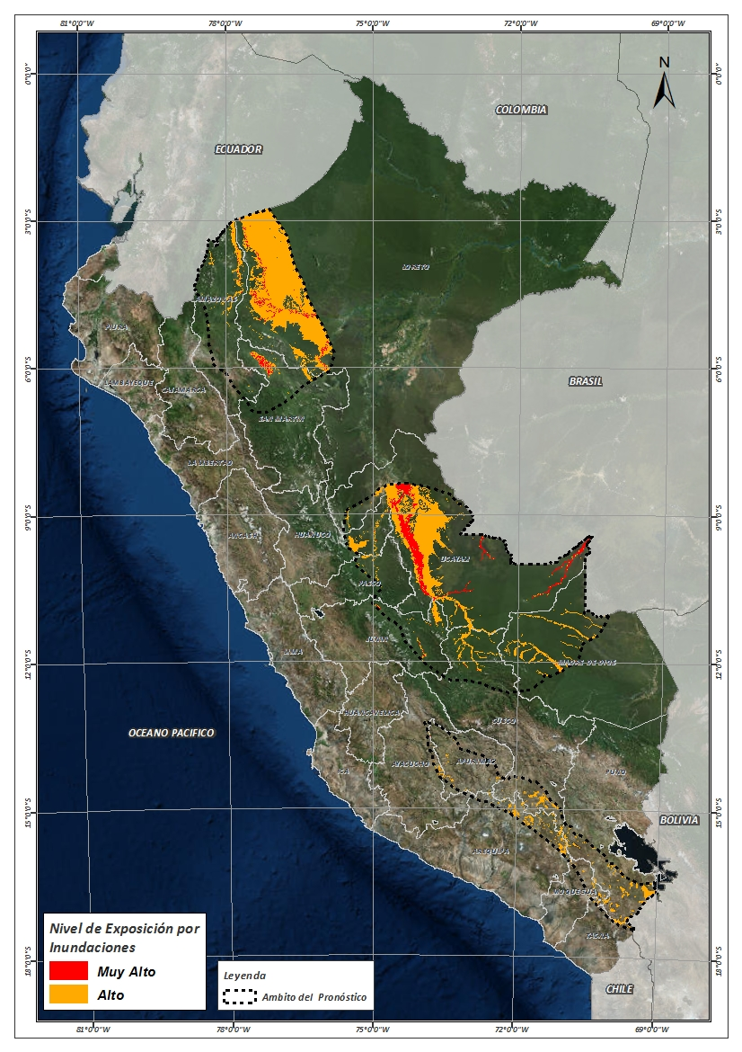
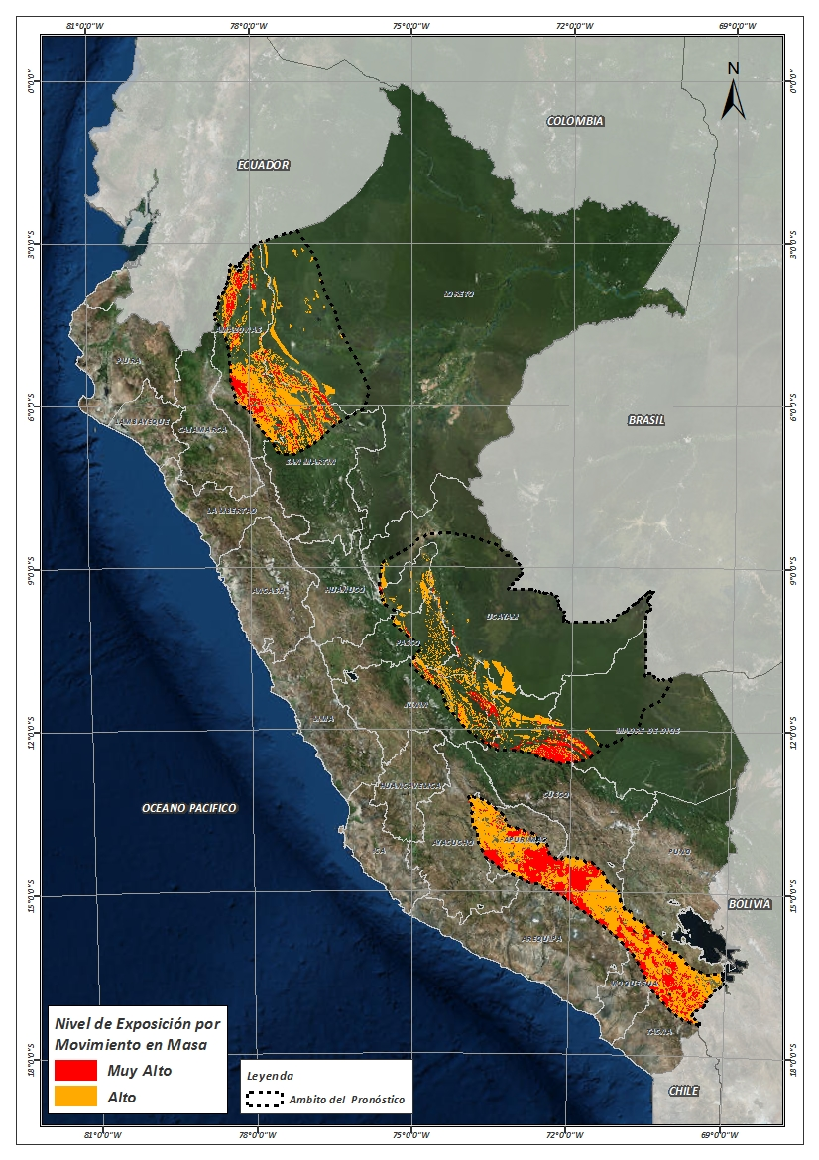
Mapa de exposición alta por INUNDACION Según el Pronóstico de Lluvias
Mapa de exposición alta por MOVIMIENTOS EN MASA Según el Pronóstico de Lluvias

Slide 4
Distritos expuestos por Inundación
DEPARTAMENTOS | CANTIDAD DE DISTRITOS
AMAZONAS | 5
APURIMAC | 9
AREQUIPA | 10
AYACUCHO | 5
CUSCO | 11
HUANUCO | 5
JUNIN | 5
LORETO | 11
MADRE DE DIOS | 2
MOQUEGUA | 2
PASCO | 2
PUNO | 16
SAN MARTIN | 16
TACNA | 4
UCAYALI | 13
Total general | 116

Slide 5
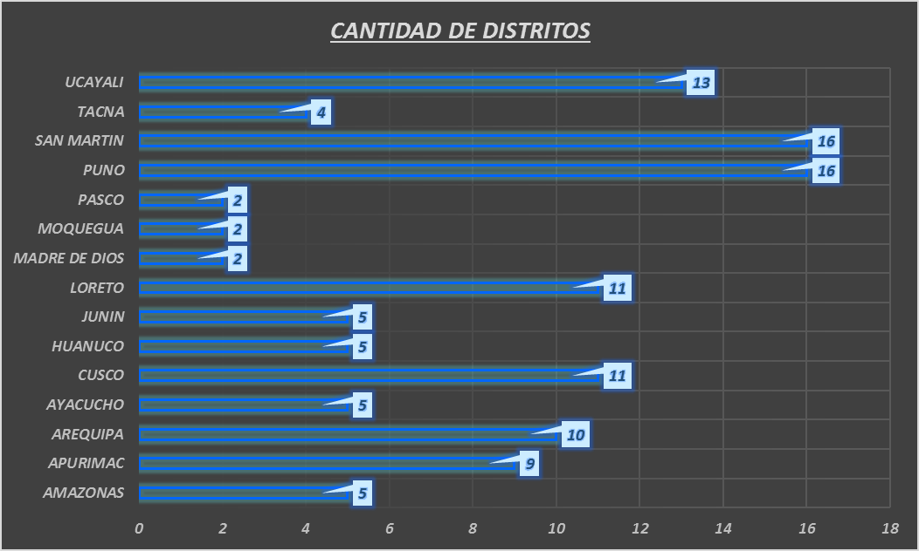
Distritos expuestos por Inundación

Slide 6
Población expuesta por inundación
DEPARTAMENTOS | POBLACION TOTAL
AMAZONAS | 20,320
APURIMAC | 142
AREQUIPA | 2,633
AYACUCHO | 334
CUSCO | 38,776
HUANUCO | 7,727
JUNIN | 51,825
LORETO | 106,906
MADRE DE DIOS | 190
MOQUEGUA | 220
PASCO | 4,973
PUNO | 20,116
SAN MARTIN | 99,593
TACNA | 373
UCAYALI | 253,255
Total general | 607,383

Slide 7
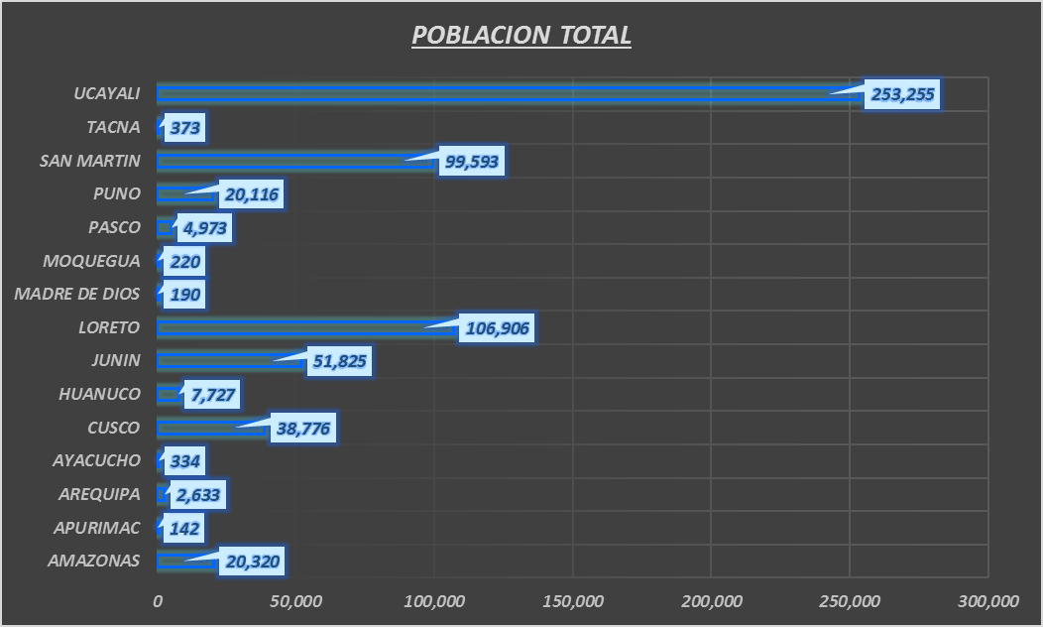
Población expuesta por inundación

Slide 8
Distritos expuestos por movimiento en masa
DEPARTAMENTOS | CANTIDAD DE DISTRITOS
AMAZONAS | 54
APURIMAC | 63
AREQUIPA | 13
AYACUCHO | 18
CUSCO | 19
HUANUCO | 4
JUNIN | 8
LORETO | 5
MOQUEGUA | 7
PASCO | 2
PUNO | 22
SAN MARTIN | 24
TACNA | 4
UCAYALI | 5
Total general | 243

Slide 9
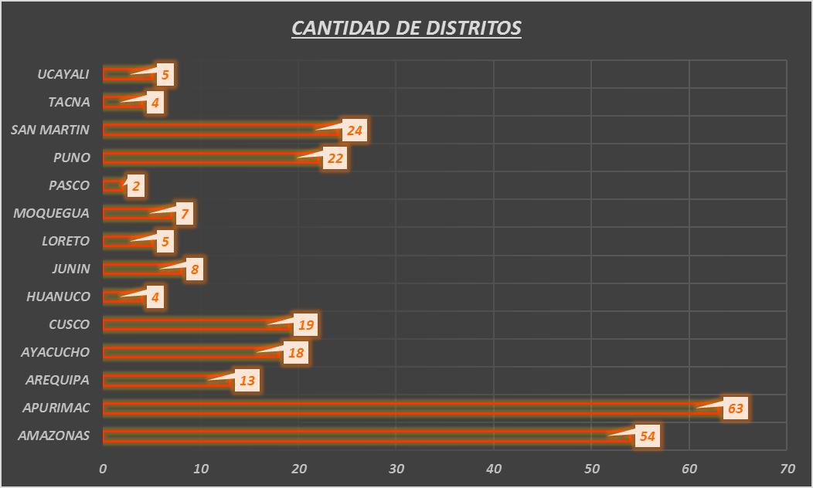
Distritos expuestos por Movimientos en Masa

Slide 10
Población expuesta por Movimientos en Masa
DEPARTAMENTOS | POBLACION TOTAL
AMAZONAS | 106,931
APURIMAC | 148,203
AREQUIPA | 13,991
AYACUCHO | 15,746
CUSCO | 103,950
HUANUCO | 1,039
JUNIN | 30,949
LORETO | 7,425
MOQUEGUA | 7,809
PASCO | 2,010
PUNO | 103,202
SAN MARTIN | 199,862
TACNA | 720
UCAYALI | 18,214
Total general | 760,051

Slide 11
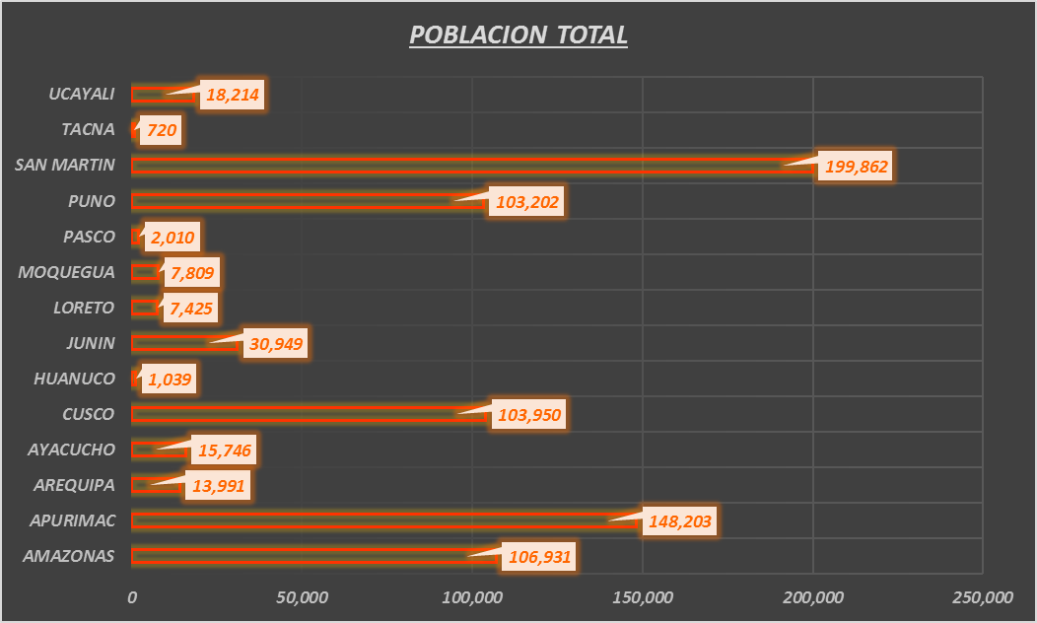
Población expuesta por Movimientos en Masa

Slide 12
Consultas:
soporte-sigrid@cenepred.gob.pe

